Slide 1


Қауіпті бөлу. Деректерді өндеу және талдау үшін бағдарламалық қамтамасыз ету.
Медициналық биостатистикада MS Excel программасын қолдану.

Slide 2
Жоспар:
Кіріспе
Негізгі бөлім.
Қауіпті бөлу.
Деректерді өндеу және талдау үшін бағдарламалық қамтамасыз ету.
Медициналық биостатистикада MS Excel программасын қолдану.
Қолданылған әдебиет тізімі.

Slide 3
Деректерді талдау жүйелерін жобалау ақпараттық технологияларды дамытудың маңызды бағыты болып табылады. Соңғы уақытта, ұйымдарда жинақталған деректер санының ұлғаюына байланысты және басқару шешімдерін қабылдау үшін, осы саладағы қызығушылық артып келеді.
Деректерді талдау жүйелері арқылы мынадай проблемалар шешілуі мүмкін: форматтары және жою қателер, деректерді талдаушы интерактивті көру, осы заңдардың автоматты өңдіру келісімге бір жерде деректерді талдау үшін барлық қажетті мәліметтерді жинау.

Slide 4
Операциялық жүйе туралы жалпы түсінік.
Бағдарламаларды өңдеу, олардың таралуы компьютердің барлық құрылғыларының дұрыс пайдалануы- өте күрделі процесс. Сондықтан компьютерлер операциялық жүйе деп аталатын бағдарламалық қамтамасыз ету деңгейінде жабдықталған.
Операциялық жүйелер жәй интерфейс пайдаланылған бағдарламаларды қамтамсыз етеді. Және барлық құрылғыларды басқару жұмысын атқарады. Операциялық жүйелер компьютердің аппаратты жабдықтарымен қолданылатындар арасындағы интерфейс есебінде сипатталуы мүмкін.

Slide 5
Бағдарламалық қамтамасыз ету – ақпараттық жүйенің мақсаттары мен міндеттерін іске асыруға, сондай-ақ техникалық құралдар кешенінің қалыпты жұмыс істеуіне арналған алгоритмдер мен бағдарламалардың жиынтығын.
Бағдарламалық қамтамасыз ету
Жүйелі
Әзірленім аспаптары
Қолданбалы

Slide 6
Жүйелі бағдарламалық қамтамасыз етудің мақсаты:
- басқа бағдарламалардың жұмыс істеу операциялық жүйесін жасау;
- компьютер мен есептеу желісінің сенімді және тиімді жұмысын қамтамасыз ету;
- компьютер мен есептеу желісі аппаратурасының диагностикасы мен алдын алуын өткізу;
- қосалқы технологиялық процестерді орындау (көшірме, мұрағаттау, бағдарламалар мен деректер базаларының файлдарын қалпына келтіру және т.б.).

Slide 7
Бағдарламалық қамтамасыз етуді әзірлеу аспабы
Бағдарламалау технологиясын қолдаудың бағдарламалық өнімдері. Оның құрамына әзірлеудің аспапты құралы болып табылатын мамандандырылған бағдарламалық қамтамасыз ету енеді. Осы сыныптағы бағдарламалық қамтамасыз ету жасалатын бағдарламаларды жобалау, бағдарламалау, дұрыстау мен тестілеу процесінің барлық технологиялық кезеңдерін қолдайды.

Slide 8
Медициналық биостатистикада MS Excel программасын қолдану.
Кестелік кұрылымды құжаттармен жұмыс істеуге арналған кең тараған кұралдардың бірі Місcrosoft Ехсеl болып табылады. Ол сандық мәліметтермен жұмыс істеуге негізделген.
Ехсеl көптеген математикалық амалдарды, күрделі есептеулерді жеңілдету үшін пайдалануға болады.
Ол кестедегі мәліметтердің негізінде түрлі-түсті диаграммалар түрғызып, мәліметтер базасын даярлап, олармен жұмыс істеуді, сандык тәжірибелер жүргізуді қамтамасыз ете алады.
Ехсеl мүмкіндігінің көпжақтылығы тек экономика саласында ғана емес, ғылыми зерттеу, әкімшілік жұмыстарында да кеңінен қолдануынан көрінеді.

Slide 9
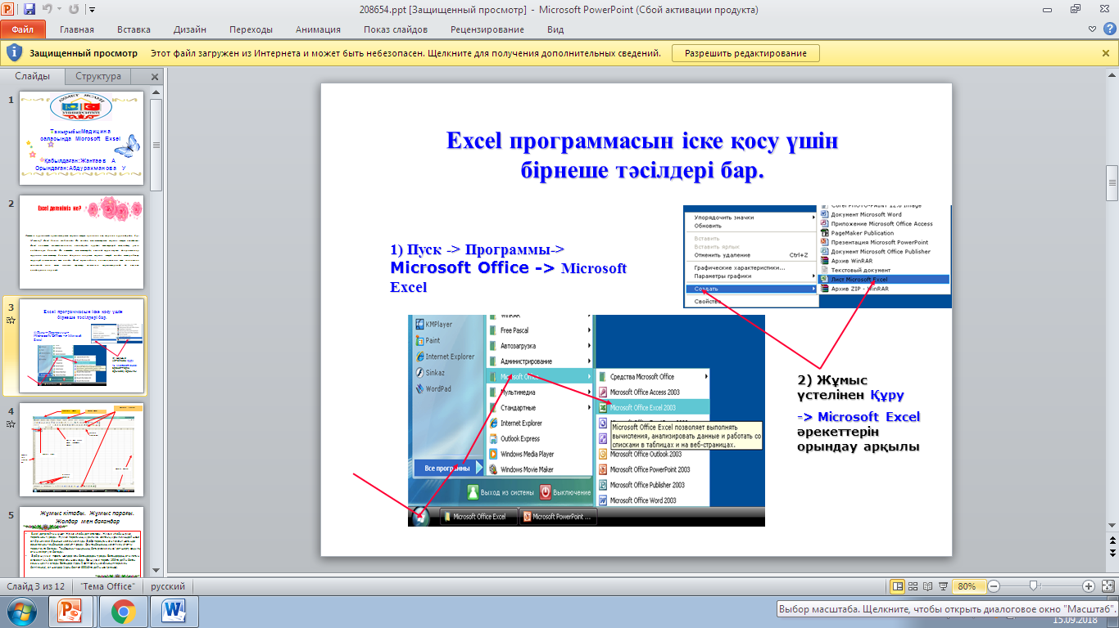

Slide 10
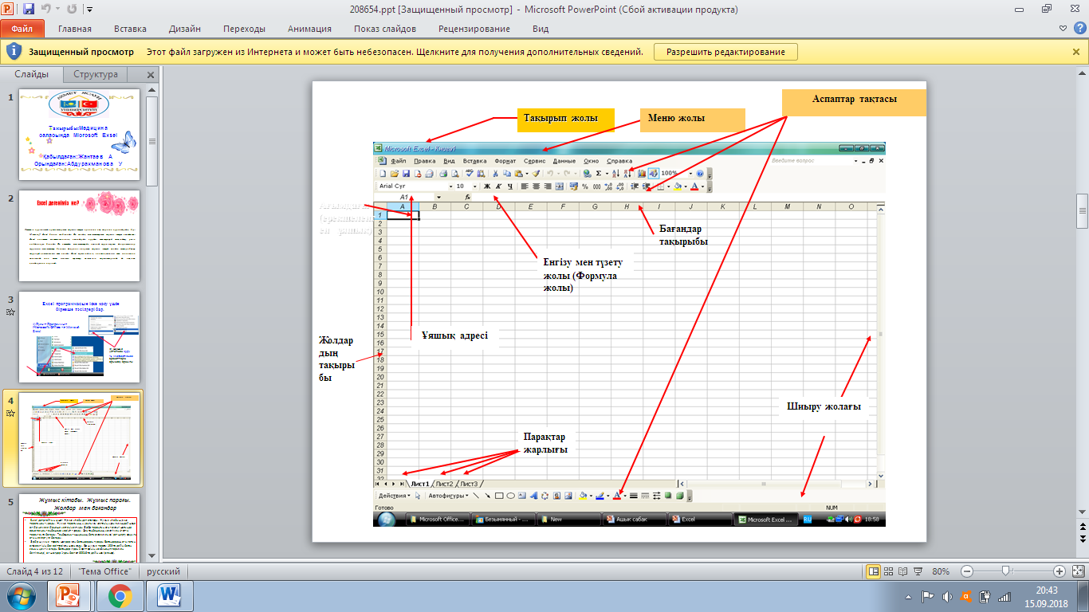

Slide 11
Ехсеl даярлайтын құжат Жұмыс кітабы деп аталады. Жұмыс кітабы жұмыс парағынан тұрады. Жұмыс парағының құрылымы кестенің құрылымындай және ол бір немесе бірнеше кестені камтиды. Әрбір парақтын аты төменгі жағында орналасқан таңбашада көрініп тұрады.
Әрбір жұмыс парағы жолдар мен бағандардан тұрады. Бағандардың аты латын алфавитінің бас әріптерімен жазылады. Бір жұмыс парағы 256-ға дейін баған санын қамти алады. Бағандар А-дан Z әріптерінің комбинацияларымен белгіленеді, ал жолдар 1-ден бастап 65536-ға дейін нөмірленеді.
65536 жол
Жұмыс кітабы
255 бетке
дейін
256 бағана

Slide 12
Ұяшық – бұл баған мен жолдың қиылысы. Ағымдағы ұяшықтың ішіндегі мәліметтері мен адресі Формула жолында бейнеленеді Ол электрондық кестенің мәліметтер енгізетін ең кіші элементі болып табылады. Әрбір ұяшықтың жол мен бағандардың белгіленуінен тұратын адресі болады. Мысалы: С22, А21, Е15,Е28.

Slide 13
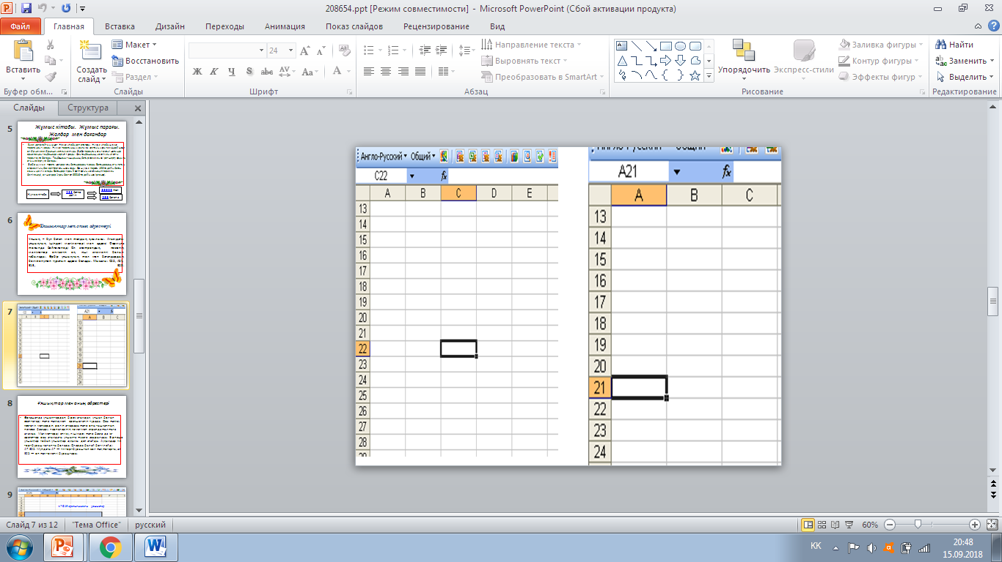

Slide 14
Мәліметтерді енгізу
Енгізілетін мәліметтің сан немесе формула екенін оның алғашкы символына қарап аныктайды. Егер енгізілетін символдың біріншісі сан болса, онда оны сандық типке жатқызады. Егер біріншісі теңдік белгісі болса, формула деп қабылдайды. Егер бірінші символымыз әріп немесе апостроф (') болса, мәтін деп кабылдайды.
Мәліметтерді енгізу Еnter пернесін басумен жүзеге асырылады. Енгізілген мәліметтерді енгізбей алып тастау үшін немесе ұяшыктың бастапкы мәндерін калпына келтіру үшін Еsс пернесін басамыз немесе формулалар жолындағы Болдырмау(Отмена) батырмасын шертеміз

Slide 15
Формулаларды енгізу. Формулаларды қолдану
Кестелік процессорлар бірінші кезекте формулалар көмегімен есептеулер жүргізуге арналған программа. Парақтың бір ұяшығына формула енгізгеннен кейін ол ұяшықта есептеу нәтижесі көрінеді, ал формуланың өзін формула жолынан көруге болады. Егер ұяшықтағы берілген мәндерді өзгертетін болсақ, онда формуламен есептелген ұяшық нәтижесі автоматты түрде өзгереді.
Формула енгізілетін ұяшықты алдымен белсенді қылу керек. Кез-келген формула тең (=) белгісінен басталады, сондықтан формуланы енгізгенде осы символды енгізуден бастау керек. Егер тең белгісін енгізбесеңіз, онда оны жай мәтін деп қабылдайды

Slide 16
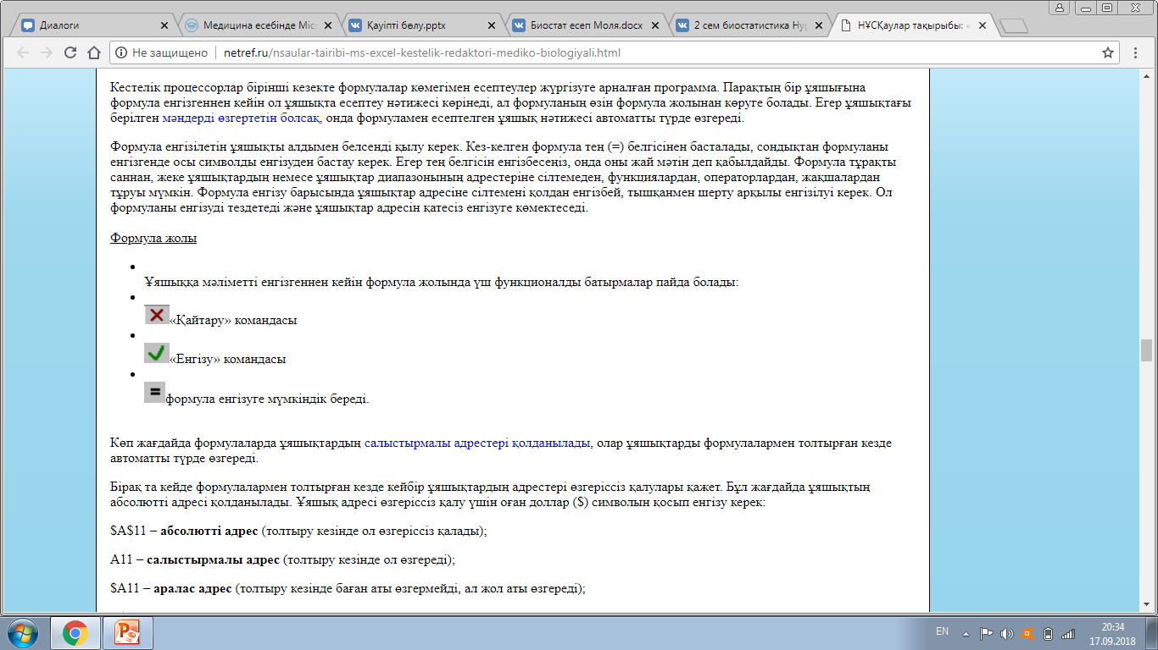
Формула жолы

Slide 17
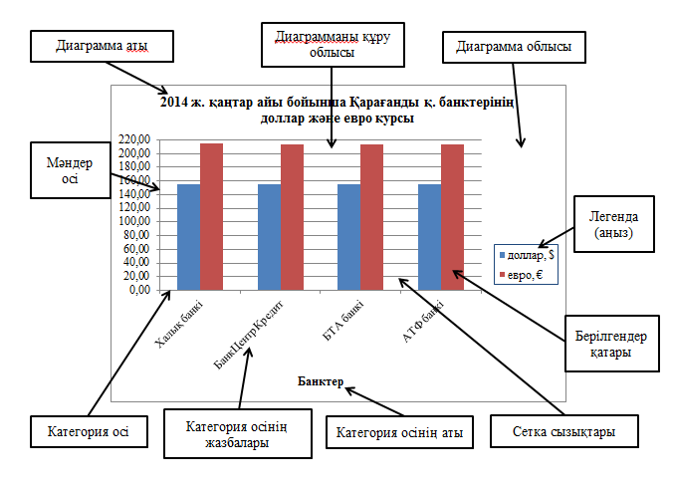
Диаграмма құру

Slide 18
Мысалы:
Шаруашылық есептегі аурухананың меңгерушісі штаттық кесте құруы керек, яғни ол қандай лауазымдарға, қанша жалақымен, қанша қызметкер жұмысқа алуы керек екенін анықтауы керек.
Жалпы айлық жалақы қоры $ 10000 құрайды.
Осы есепті шешу моделін құрастыру керек.
Бастапқы берілгендерді анықтап алайық. Аурухана меңгерушісі аурухана жұмысының дұрыс жүруіне қанша қызметкер қажет екенін біледі:
5-7 санитар;
8-10 мейірбике;
10-12 врач;
1 дәріхана меңгерушісі;
1 бас дәрігер;
1 шаруашылық меңгерушісі (завхоз);
1 аурухана меңгерушісі;

Slide 19
Кейбір лауазымдарда кісі саны өзгеруі мүмкін. Мысалы, меңгеруші санитарларды табу қиын болғандықтан олардың әрқайсысының жалақыларын көбейтіп, санитарлар санын азайтуы мүмкін. Сонымен, меңгеруші өзіне келесі модельді қабылдайды. Негізі ретінде санитардың жалақысы алынады, ал қалғандары сол арқылы есептелінеді: неше рет немесе қаншаға көп. Математикалық тілде айтсақ, әр жалақы санитар жалақысынан алынған сызықтық функция болады:
А * С+В,
мұндағы С – санитар жалақысы;А және В –еңбек ұжымы кеңесінің шешімі бойынша әр лауазымның коэффициенттері.

Slide 20
Мысалға, кеңес келесідей шешім қабылдады делік:
Мейірбике санитарға қарағанда 1,5 есе көп алуы керек А=1,5 В=0
врач санитардан 3 есе көп А=3 В=0
бөлім меңгерушісі – врачқа қарағанда 30 $ артық А=3 В=30
дәріхана меңгерушісі – санитардан 2 есе көп А=2 В=0
завхоз – мейірбикеден 40 $ артық А=1,5 В=40
бас дәрігер – санитардан 4 есе көп А=4 В=0
аурухана меңгерушісі – бас дәрігерден 20 $ артық А=4 В=20
Әр лауазымға адам санын беру арқылы теңдеу құруға болады:
N1*(A1*C+B1)+N2*(A2*C+B2)+.....+N8*(A8*C8+B8)=10000,
мұндағы N1 – санитарлар саны;
N2 – мейірбикелер саны және с.с.
А1...А8 және В1...В8 – әр лауазымның коэффициенттері.
Бұл теңдеуде А1...А8 және В1...В8 белгілі, ал С және N1...N8 белгісіз.
Бұндай теңдеуді белгілі әдістермен шешуге болмайтыны белгілі, және де жалғыз дәл шешімі жоқ. Теңдеуді іріктеп алу арқылы шешу ғана қалды.

Slide 21
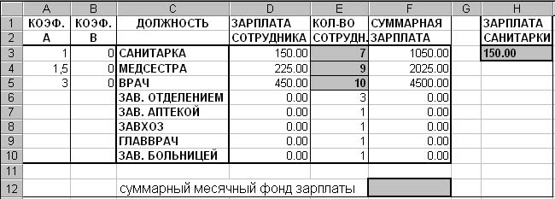
Алғашқыда белгісіздерге қолайлы мәндерді қойып қосындысын есептейміз. Егер осы сумма сіздің жалақы қорыңызға тең болса жақсы. Егер жалақы қорынан асып кетсе, онда сатирадың жалақысын азайтуға болады немесе қандай да бір қызметкердің жұмысынан бас тарту керек және т.б. Осындай жұмысты қолмен істеу қиын. Бірақ сізге электрондық кесте көмектеседі .

Slide 22
Қолданылған әдебиет тізімі.
1 А.А.Раманқұлова. Биологиялық статистика // Оқу құралы. –Алматы: 2014. – Б. 54-100.
2 А.Ш.Аймаханова, А.А.Раманкулова. Анализ проблем использования методов биостатистики и некоторых грубых ошибок статистического анализа в клинических исследованиях // Морфология и доказательная медицина. – 2012. - №4. - С. 42-47.
3 Т.А.Ланг. М.Сесик. Как описывать статистику в медицине // Практическая медицина. – М.:-2014. – С.11-15.
4 Н.С.Андриуца. Влияние психоэмоциального стресса на показатели саморегуляции восприятия информации // Сеченовский вестник. - 2014. - №4(18). – Б. 48-53.
5 С.В.Смердин,Ю.А.Цыбульская и др. Поиск персонифицированного подхода в диагностике пациентов с туберкулезным спондилитом // Сеченовский вестник. - 2014. - №3(17). – Б. 41-47.

